Slide 1
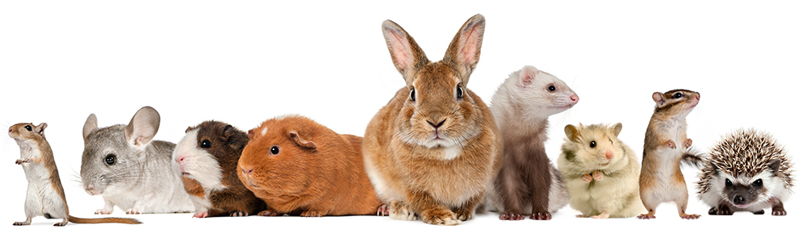
Overige zoogdieren
Week 3

Slide 2
Wat gaan we vandaag doen?
Dinsdag:
Presentaties Gedrag en Welzijn
Wet & Regelgeving + Opdracht
Woensdag:
Wet & Regelgeving + Opdracht
Huisvesting opdracht
Volgende week (uiterlijk woensdag) huisvesting opdracht inleveren!

Slide 3
Opdracht Gedrag & Welzijn

Slide 4
Gedrag en Welzijn overige zoogdieren
Breng voor de diergroepen in kaart:
Natuurlijk gedragskenmerken van de diergroep, vertel iets over:
  Lichaamstaal (indien mogelijk)
  Sociaal gedrag
  Foerageer gedrag
  Dagritme (slapen en activiteit)
  Voortplantingsgedrag
  Territoriumgedrag
  Afwijkend gedrag (indien bekend)
    Ambivalent gedrag
    Oversprong gedrag
    Omgericht gedrag
  Gedragsparameters voor het meten van welzijn bij die diergroep (dus hoe meet je hun welzijn?)
  Meest voorkomende welzijnsproblemen binnen deze diergroep
  Hoe ga je met deze dieren om en voorkom je stress?

Slide 5
Diergroepen
Konijnen
Paarden en ezels
Varkens en koeien
Cavia’s en overige kleine knagers
Schapen en geiten

Slide 6

Wet & Regelgeving
Overige Zoogdieren

Slide 7
Wet dieren
Op 1 januari 2013 is de Wet Dieren van kracht geworden. Deze wet bundelt de volgende wetten:
de Gezondheids- en welzijnswet voor dieren (waaronder de regels met betrekking tot destructie);
de Diergeneesmiddelenwet;
de Wet op de dierenbescherming;
de Wet op de uitoefening van de diergeneeskunde 1990;
de Kaderwet diervoeders.

Slide 8
Besluit houders van dieren
Bedrijfsmatige activiteit met dieren:
Registreren van het bedrijf met UBN nummer
Vakbekwaamheid kunnen aantonen
Regels voor I&R
  Oormerken registreren → dat geldt voor alle houders, bedrijfsmatig of hobbymatig. Melden bij mijnrvo.nl
  In & export van vee → NVMA
  Paspoort
  Voor schapen en geiten geldt een verplichte elektronische identificatie en registratie (I&R).

Slide 9
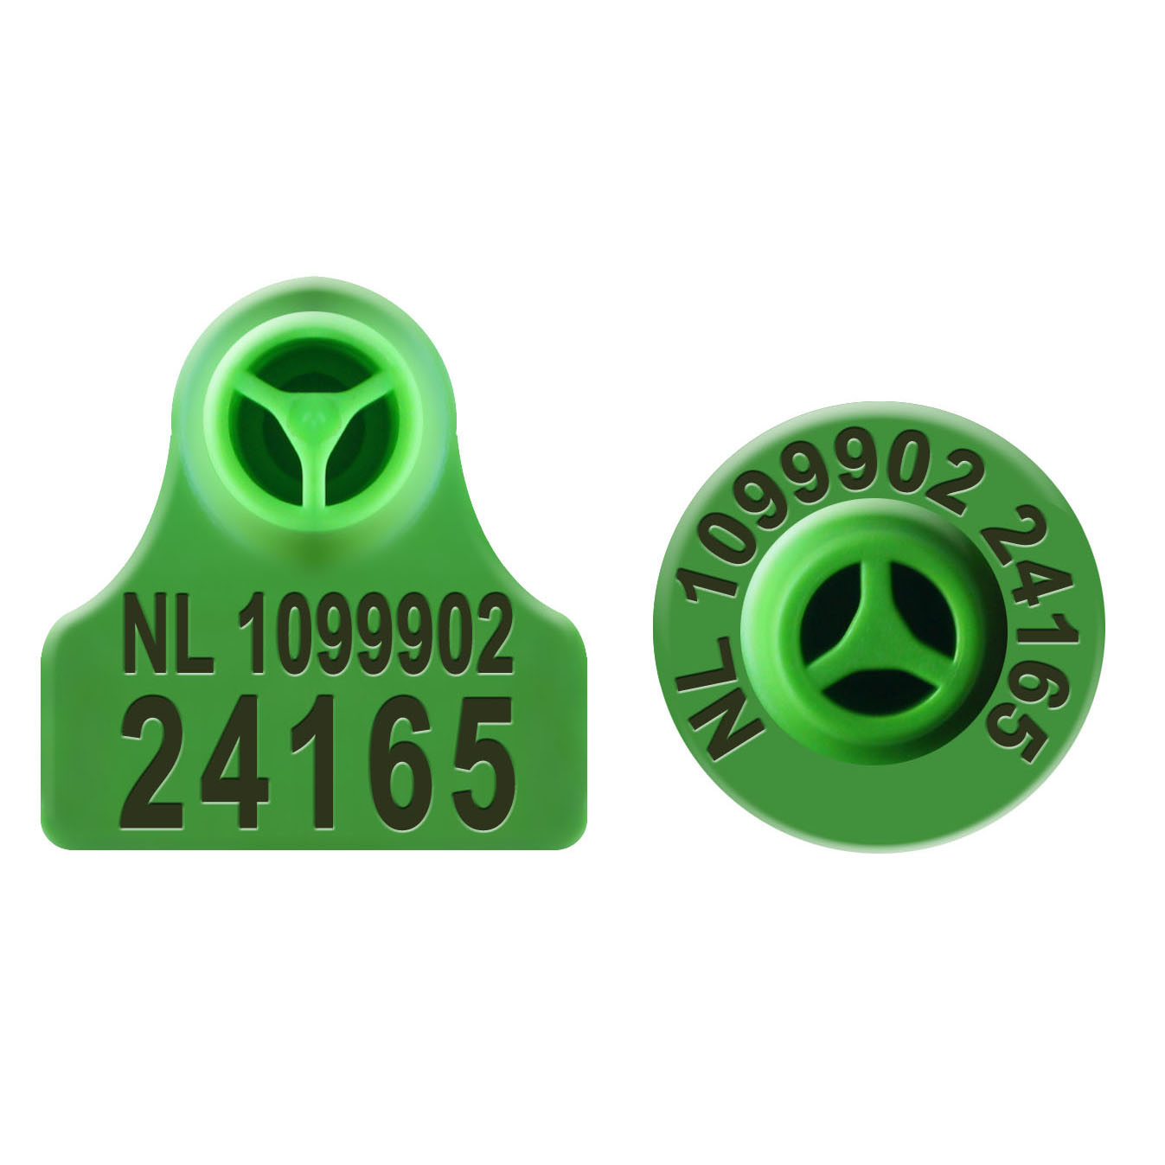
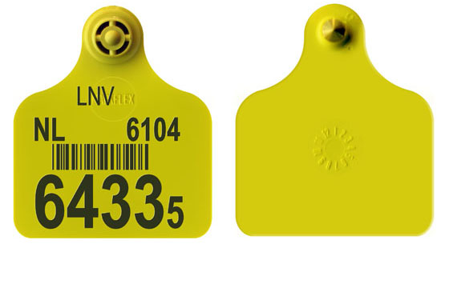
Oormerken
Landcode = NL
Levensnummer = 6104 6433 5
Werknummer = 6433 (vergroot afgedrukt)
Controlegetal = 5
Barcode
Verantwoordelijke organisatie = LNV

Slide 10
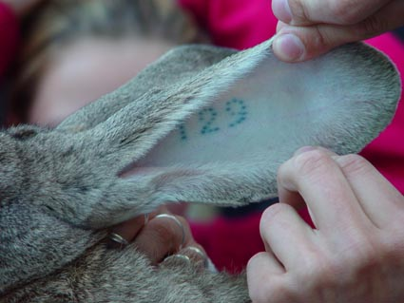
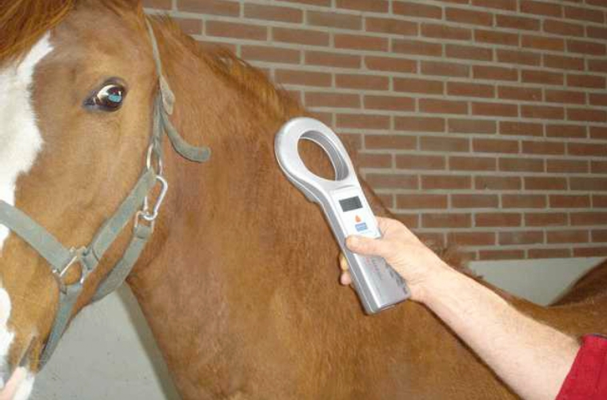
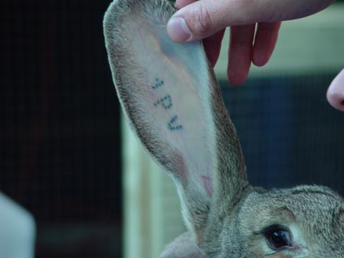
Overige methoden

Slide 11
Dieren niet zomaar invoeren
Paspoort of geldige invoerpapieren
Vergunning van de Nederlandse Voedsel- en Warenautoriteit (NVWA) nodig.
I&R: Oornummers, chip, tatoeage, etc.
Cites-soorten (bedreigde diersoorten)

Slide 12
Wat moet je weten?
Er gelden verschillende wetten en regels in NL voor de verschillende zoogdieren die je moet kennen. Deze hoef je niet allemaal uit je hoofd te kennen. Wel moet je weten waar je daarover informatie kan vinden en welke regels er ongeveer gelden (bijvoorbeeld: het registreren van de grote zoogdieren is verplicht en je mag niet zomaar dieren invoeren)
Maak nu de opdrachten van wikiwijs. Na het afronden van deze opdrachten weet je meer over de Wet & Regelgeving van de overige zoogdieren.

